Slide 1
Jozef Gregor Tajovský
Ženský zákon
SJL III.P
PaedDr. Darina Becová

Slide 3
Ženský zákon
televízna inscenácia z r. 1967
komédia v 4 dejstvách
v hlavných úlohách je
LÁSKA, zvada, klebety, tvrdohlavosť, túžba po majetku, peniazoch, alkoholizmus, dedinské ohováranie, čarovanie...
láska, výčitky svedomia a spravodlivosť nakoniec zvíťazia nad „ženským zákonom“ (hnev, klebety, závisť, ohováranie, klamstvo...)

Slide 4
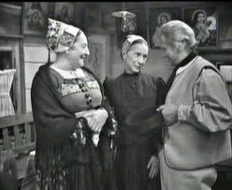
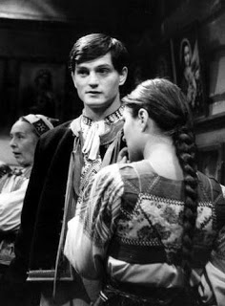
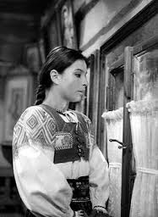
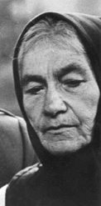
Maleckí
Javoroví
Mara
Zuza
Miško
Anička
Jano
Dora Kalinová

Slide 5
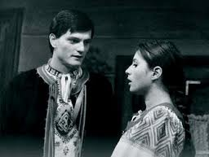
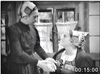
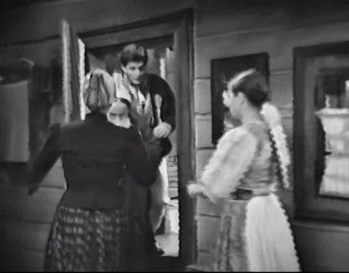
sľub lásky pred vojnou
rodiny súhlasia
konflikt: kde budú mladí bývať?
zvada, odchod Miška na vojnu

Slide 6
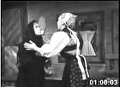
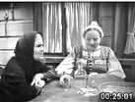
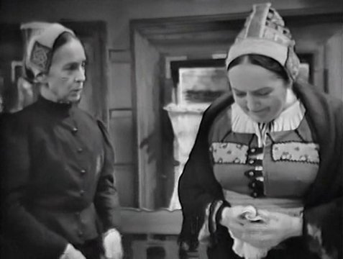
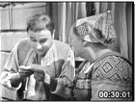
Dora Kalinová intriguje, dala sa kúpiť richtárkou za desiatku
Miško verí klebetám, Anička je v koncoch. Oporou je sluha Števko. Miško sa vracia z vojny.
Pokusy o zmierenie, ale tvrdohlavosť žien pokračuje

Slide 7
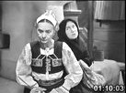
Dora ide na Vianoce na spoveď, výčitky svedomia, snaha o nápravu
Zuza premôže svoju tvrdohlavosť, ide za chorou Marou a pomeria sa
Miško s Aničkou budú bývať u Javorových, ale pomáhať budú kedykoľvek aj Maleckým

Slide 8
Ženský zákon Jozef Gregor Tajovský
vl. menom Jozef Gregor (Tajovský je prímenie, podľa rodnej dedinky Tajov);
jeho ženou bola Hana Gregorová (spisovateľka, emancipovaná);
vyrastal u starého otca
Tvorba:
poviedky: Do konca, Mamka Pôstková, Maco Mlieč, Prvé hodinky
dráma: Statky-zmätky
Ženský zákon – príbeh o ženských intrigách, zvadách, klebetách, ktoré takmer spôsobili rozchod dvoch milujúcich sa mladých ľudí (Miška Maleckého a Aničky Javorovej)

